Slide 1
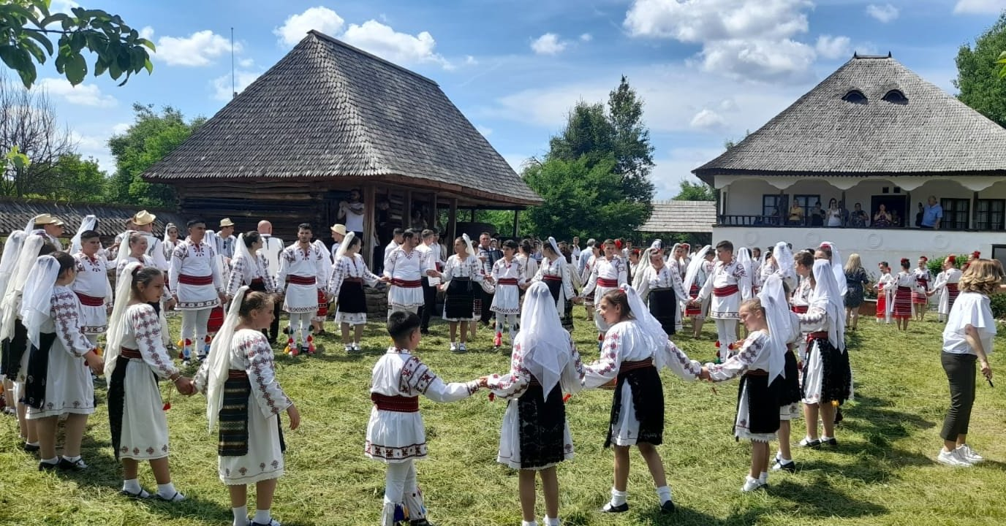
Iustin DEJANU Manager, PhD, Museum of Viticulture and Pomiculture of Golești, Argeș County, Romania Muzeele – factor de dezvoltare a turismului rural

Slide 2
Turismul rural, aflat în ascensiune în ultimul deceniu, devine tot mai mult o alternativă a turismului de mase, care, din perspectivă ecologică, influenţează tot mai mult mediul ca urmare a consumului mare de spaţii de cazare, parcari, consum resurse etc în defavoarea grădinilor şi parcurilor naturale. Deşi diferite ca mod de desfăşurare, turismul rural şi agroturismul au căpătat tot mai mult adepţi dornici să părăsească oraşele supra aglomerate, zgomotoase şi poluate, pentru a petrece timp în natură. Acest trend atrage după sine dezvoltarea economică durabilă a zonelor rurale şi reducerea impactului turismului clasic asupra mediului.

Slide 3
Muzeele au capacități uriașe în turism
În turismul rural
Muzeele au capacitatea de a oferi programe culturale în beneficiul comunităţii şi mediului, reprezentând un pol turistic în zona turismului rural şi agroturismului, plecând de la concentrarea în turismul cultural a tot ceea ce reprezintă patrimoniul istoric, arhitectural, artistic, tradiţional, stil de viaţă, aici fiind incluse festivaluri de muzică, de teatru, gastronomice, de tradiţii şi obiceiuri, meşteşuguri, ceremonii şi tot ceea ţine de ceea ce defineşte patrimoniul cultural material şi imaterial.

Slide 4
Pe lângă aceste comori pe care le deţin muzeele, multe din aceste instituţii de cultură au creat şi zone de divertisment, fiind capabile să ofere programe de petrecere a timpului liber pentru turişti. De altfel, se fac tot mai multe parteneriate cu agenţiile de turism, datorită pachetelor turistice pe care muzeele le-au creat pentru grupuri de vizitatori.

Slide 5
În cazul specific al muzeelor cu caracter etnografic , acestea oferă o perspectivă asupra vieților anterioare ale oamenilor din regiunea în care se află și, în egală măsură, o atracție turistică acelei regiuni, fiind eficiente în ceea ce priveşte protejarea patrimoniului şi devenind un pol de dezvoltare economică a regiunii.
Tabere de pictură
Sărbători tradiționale

Slide 6
Realizarea unor parteneriate între actorii implicaţii în turismul rural şi agroturism şi muzeele din regiune adaugă perspectivei economice şi o latură specifică conservării patrimoniului local ce rezultă din conştientizarea importanţei lui în dezvoltarea economică şi implicarea celor ce activează în zona de turism în salvgardarea patrimoniului ce este prezentat vizitatorilor şi transferat generaţiilor viitoare, formându-se astfel o structură durabilă între partenerii implicaţi.

Slide 7
Conservarea patrimoniului material și imaterial
În dezvoltarea turismului rural este obligatorie protejarea valorilor tradiţionale, patrimoniul cultural având o contribuţie definitorie în existenţa acestui tip de turism. Cercetarea din muzee, o activitate pe care aceste instituţii o au în sarcina lor, aduce un plus turismului rural, completând, prin informaţiile şi studiile pe care muzeele le deţin, viziunea vieţii trecute, ce reprezintă, de fapt, un motiv principal pentru care vizitatorii aleg turismul rural şi agroturismul . Prezenţa reţelelor de socializare permite o promovare a activităţilor turistice rurale şi muzeale cu costuri minime şi cu o largă adresabilitate, digitizarea unor obiective muzeale determină atragerea publicului vizitator dornic să vadă ceea ce a fost prezentat în acţiunile de promovare şi să participe la activităţile organizate, fie că este vorba despre festivaluri, târguri de produse agricole, expoziţii de artă, ateliere de creaţie, tabere de creaţie, divertisment în aer liber.

Slide 8
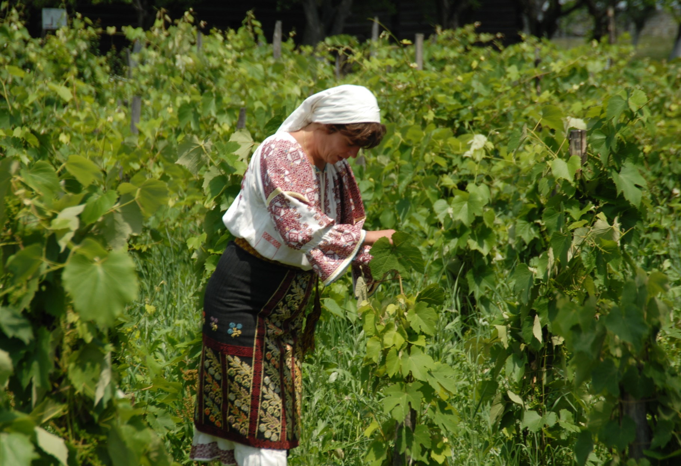

Slide 9
Jocuri populare la Muzeul Golești
În cazul specific al Muzeului Goleşti, trecerea unei categorii tot mai mari de public spre turismul cultural şi de patrimoniu determină dezvoltarea continuă a activităţilor alternative de petrecere a timpului liber, conştienţi fiind că acest trend reprezintă o oportunitate de dezvoltare economică atât a instituţiei, cât şi regiunii in care face parte, muzeul fiind aşezat într-un judeţ cu numeroase atracţii turistice din zona culturală, istorică, arhelogică, religioasă etc.

Slide 10
Programe și atracții
În ultimii ani s-a pus tot mai mult accentul dezvoltării unor programe destinate grupurilor de turişti, care includ, pe lângă prezentarea obiectivelor istorice şi tradiţionale aflate în patrimoniul muzeului, a colecţiilor , şi o serie de activităţi cu grad mare de atractivitate.

Slide 11
A fost realizat un parc de aventură care cuprinde tiroliană, perete de căţărări, trasee pentru căutătorii de comori, trasee pentru echitaţie cu cai şi ponei, au fost dezvoltate mai multe ateliere de creaţie şi tabere de creaţie, plecând de la pictură pe diferite suporturi, iniţiere în arta ţesutului, cusutului, a creaţiei populare şi până la ateliere gastronomice, de artă a lemnului şi ceramică. Se află în plin proces de amenajare o cramă pentru degustarea vinurilor specifice zonei Argeşului, în care vor fi oferite informaţii cu privire la celebrii proprietari de vii, la modul tradiţional de producere a vinului, obiceiuri şi tradiţii la culesul viilor, participarea vizitatorilor la culesul viei, la storsul mustului şi alte obiceiuri străvechi din zonele viticole, precum şi descoperirea unor soiuri vechi de struguri, pe care dorim să le conservăm la muzeu. Pentru readucerea în actualitate a vechilor metode agricole, dar şi pentru a dezvolta o zonă de petrecere a timpului liber în mod activ şi plăcut, Muzeul Goleşti a demarat un program "Serele Goleştilor" în care sunt readuse în actualitate vechile activităţi cu specific agricol, informaţii despre vechile grădini, dezvoltarea unor colecţii de plante, arbuşti pe care de dispariţie, oferind posibilitatea vizitatorilor de a participa la sesiuni de plantare, adopţia unor plante, degustărea legumelor biologice etc.

Slide 12
Parc de aventură Muzeul Golești
Tiroliana –Parc de aventură
Echitație cai-ponei

Slide 13
Muzeul Golești – un ansamblu al vieții boierești și țărănești
Satul românesc
Muzeu etnografic
Muzeul Goleşti o structură unică în ţară, îmbinând armonios lumea boierească a secolelor trecute cu lumea satului tradiţional, graţie patrimoniului divers de care dispune – un conac boieresc de secol XVI, aşezat într-un parc natural ce se desfăşoară pe o suprafaţă de 4 hectare de teren, cu arbori vechi de peste 120 de ani şi un muzeu etnografic format din 38 de case şi gospădării ţărăneşti din secolele XIX şi început de secol XX, originale şi care provin din toate zonele ţării, fiind organizat sub forma României, pe regiuni viticole şi pomicole.

Slide 14
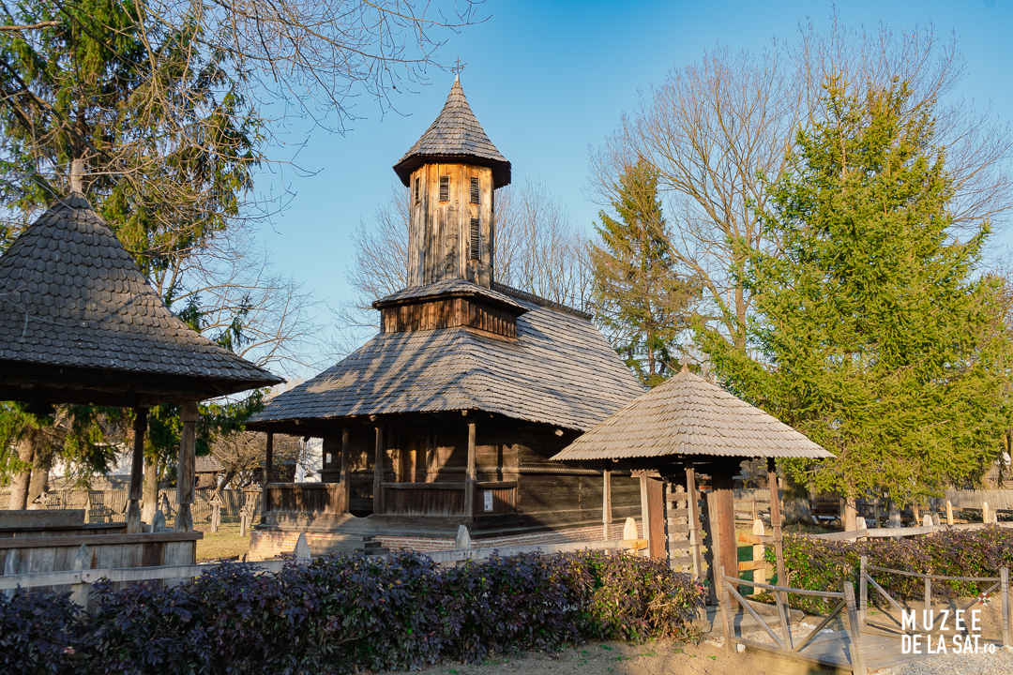
Credința

Slide 15
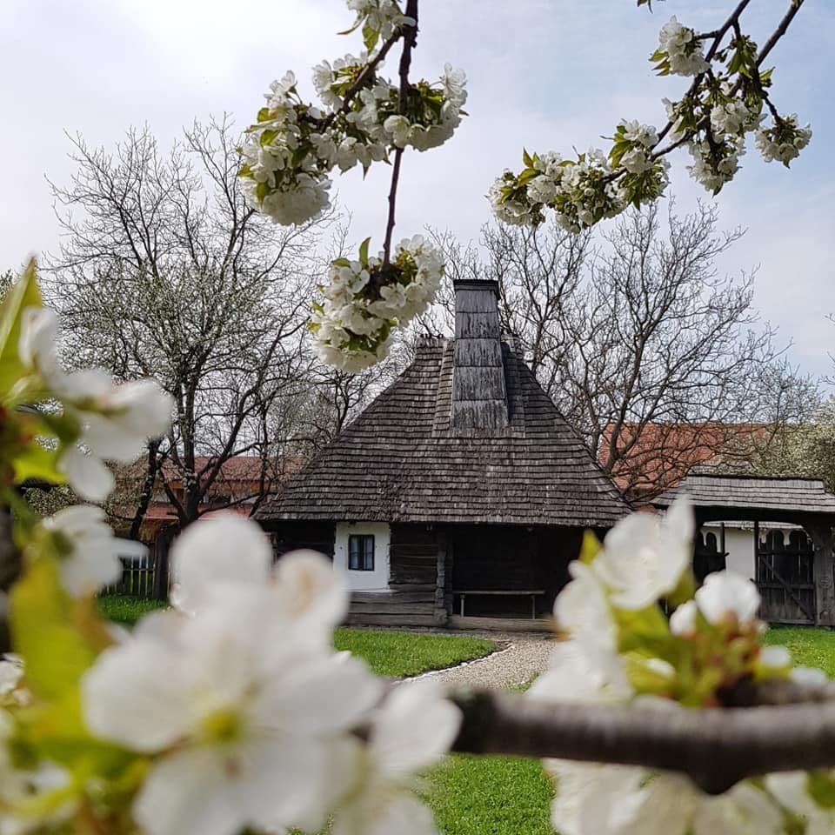
Satul românesc de la Golești

Slide 16
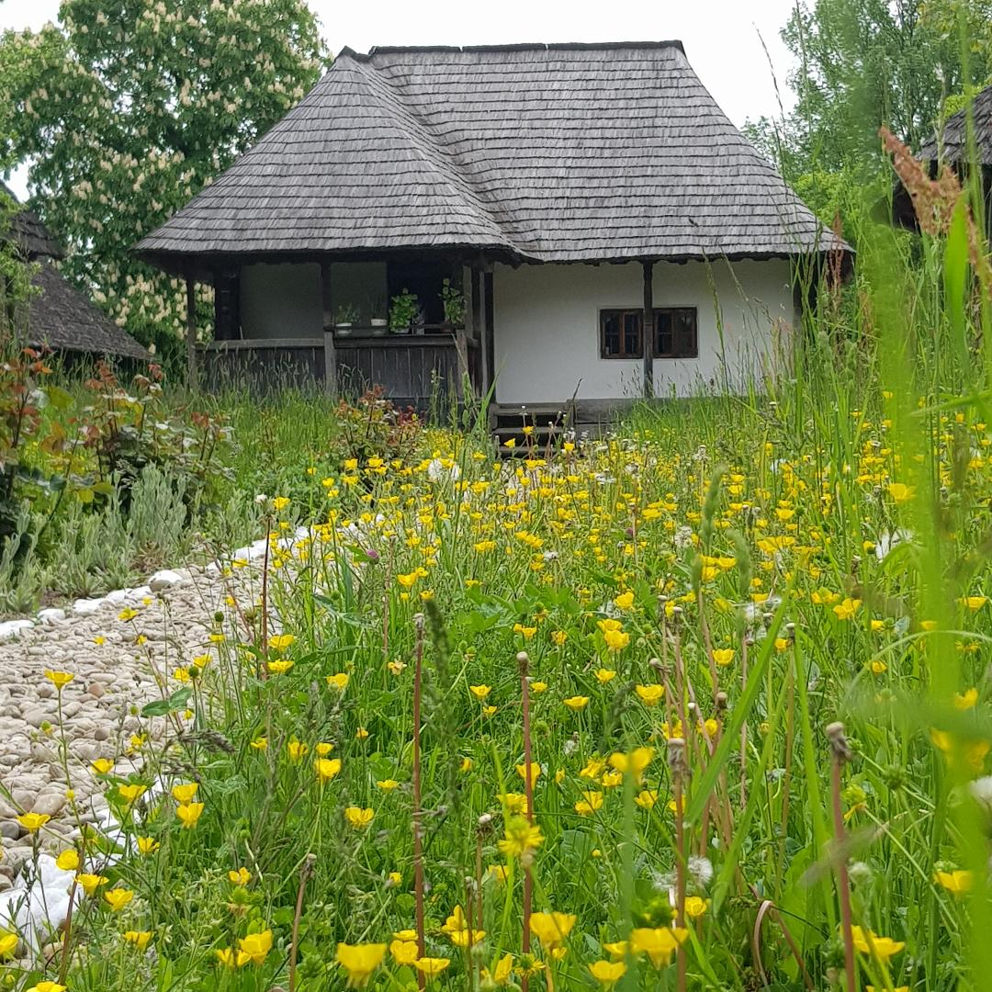
Satul românesc de la Golești

Slide 17
Dispune de un patrimoniu divers şi unic în multe laturi ale sale, oferind turiştilor posibilitatea de informare, recreere, divertisment, interactivitate, dezvoltare personală, sport, tradiţii şi obiceiuri, sărbători tradiţionale, participarea activă la târguri şi festivaluri de artă, obiceiuri şi produse tradiţionale, dezvoltarea abilităţilor artistice prin intermediul taberelor de iniţiere în artele plastice. Pentru turiştii care aleg să iasă din cotidianul citadin sufocant, zgomos şi aglomerat, Muzeul Goleşti reprezintă o alternativă de petrecere a timpului liber, prin oferta generoasă de activităţi pe care o pune la dispoziţia vizitatorilor.
În acelaşi timp, Muzeul Goleşti reprezintă şi un loc în care cei care activează în zona turismului rural şi agroturismului îşi pot promova activitatea, îşi pot promova produsele tradiţionale, prin participarea la târgurile şi festivalurile organizate de muzeu la care, conform statisticilor, participă, în medie, peste 10 mii de vizitatori orientaţi către acest tip de turism. În acelaşi timp, Muzeul Goleşti reprezintă şi un loc în care cei care activează în zona turismului rural şi agroturismului îşi pot promova activitatea, îşi pot promova produsele tradiţionale, prin participarea la târgurile şi festivalurile organizate de muzeu la care, conform statisticilor, participă, în medie, peste 10 mii de vizitatori orientaţi către acest tip de turism.

Slide 18
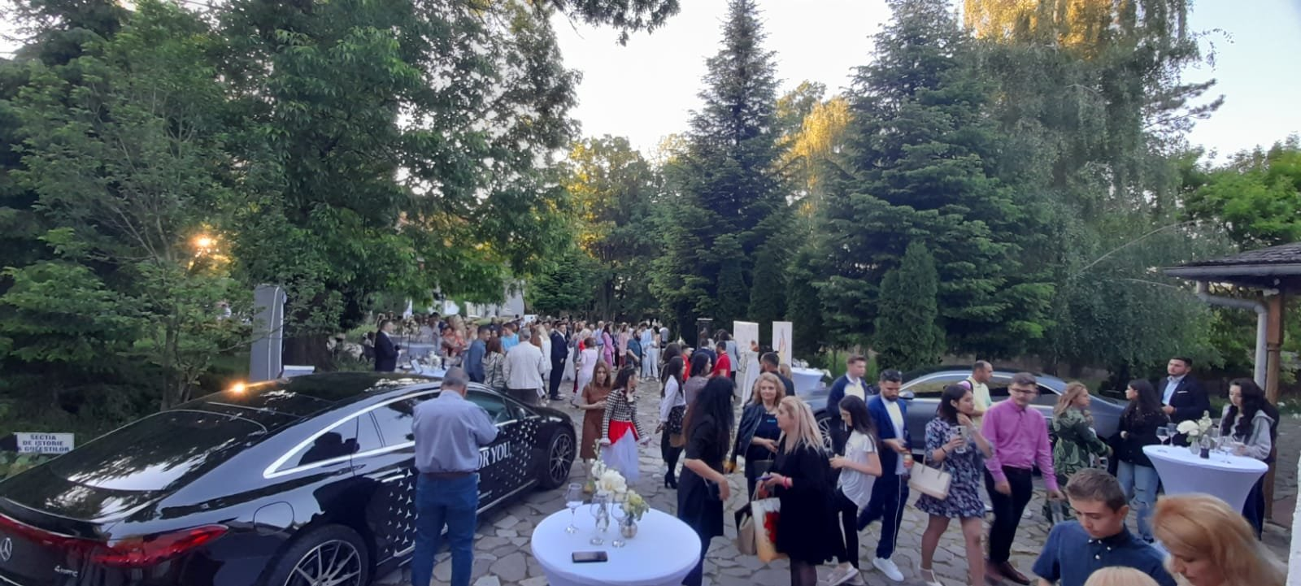

Slide 19
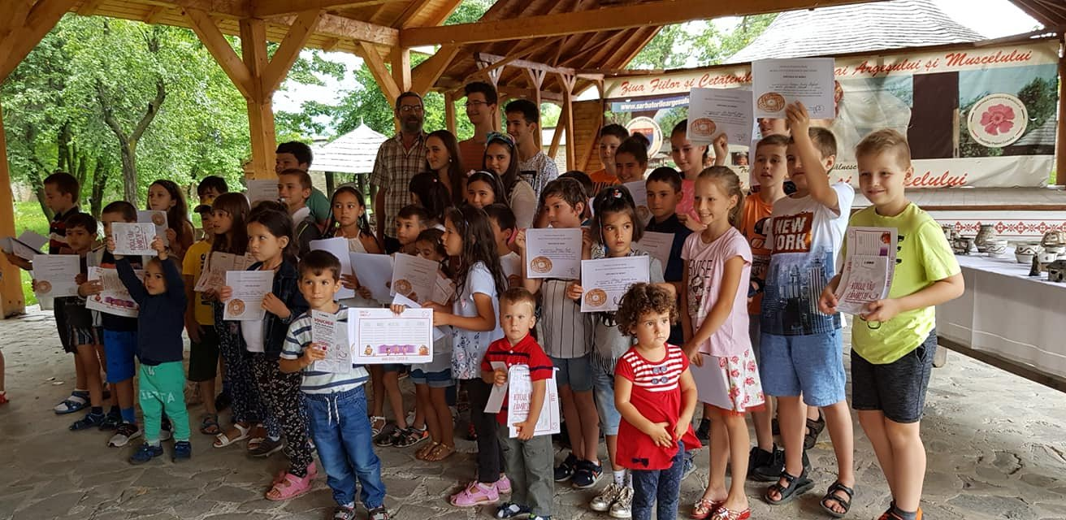
Eveniment Kalapod
Muzeul Golești

Slide 20
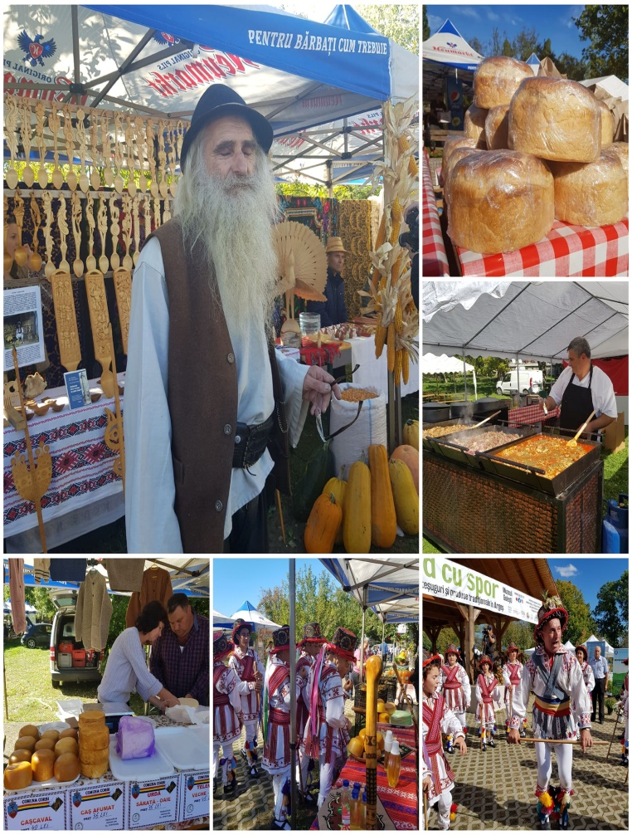
Imagini Târgul Rod cu Spor de produse agricole
Atât operatorii din zona agroturismului şi turismului rural, cât şi muzeele au constatat o tendinţă tot mai accentuală a vizitatorilor de a beneficia de oferte personalizate de petrecere a timpului liber, în defavoarea ofertelor standard , zonele rurale având posibilitatea să satisfacă cele mai diverse solicitări, inclusiv în zona turismului de sănătate , care cucereşte tot mai mult teren.
Se cunoaşte faptul că pentru turist, timpul alocat vacanţei este ca o ruptură faţă de mediul în care îşi desfăşoară viaţa. Ca urmare, organizarea programului de vacanţă şi conţinutul programului sunt la fel de importante cum e calitatea mediului în care se află, ceea ce înseamnă că activităţile propuse trebuie să ocupe un loc central în elaborarea ofertei turistice.
Muzeul Golești

Slide 21
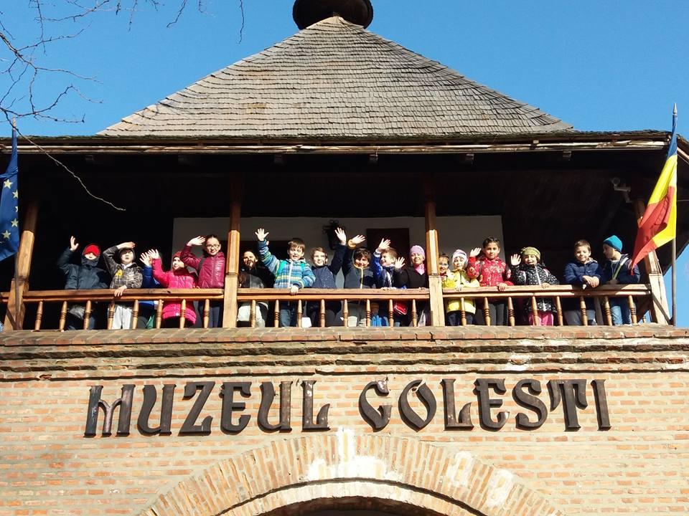
Muzeul Golești
Muzeul Goleşti, prin structura sa, prin grădinile naturale pe care le are în patrimoniu, prin diversitatea patrimoniului, prin programele pe care le desfăşoară, răspunde la multe din cerinţele turistilor contemporani şi este un partener important în procesul de dezvoltare a turismului rural şi agroturismului din regiune, oferind vizitatorilor natura, care a devenit pretext de reflecţie, pentru descoperiri, educaţie, lăsând celui care activează în acest sector turistic, să completeze oferta personalizată pentru turistul care vrea "să evadeze în natură".

Slide 22
Vă mulțumesc pentru atenție

